Slide 1

HelpDesk - Geweb
Realizar a abertura de tickets e acompanhamento de suas demandas, ficou ainda mais fácil usando o sistema de HelpDesk
E agora seus parceiros e fornecedores podem ter acesso para abertura de chamados.

Slide 2
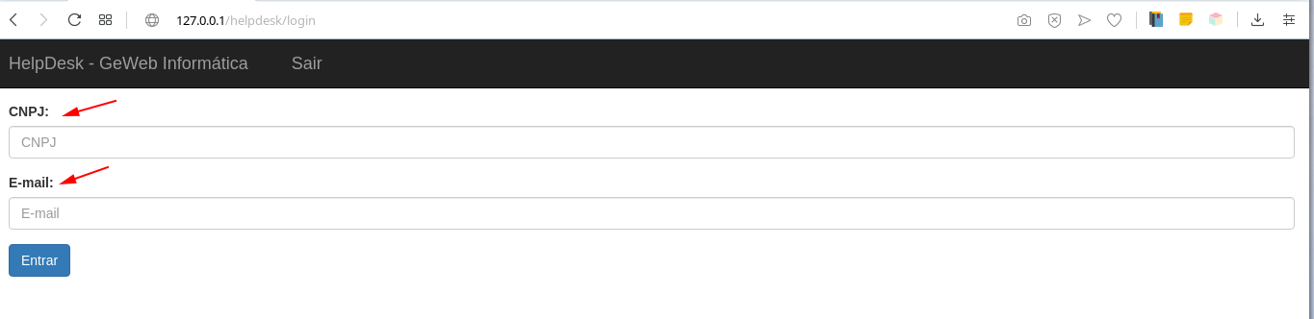
O Acesso helpDesk pode ser feito por dentro do sistema, ou através de um link que será disponibilizado realizando o acesso com cnpj + email Onde o e-mail será a identificação do solicitante ligado ao cliente.
OBS* Apenas para uso de integradores externo que não tenham acesso ao sistema
http://acesso.geweb.com.br/helpdesk/login

Slide 3
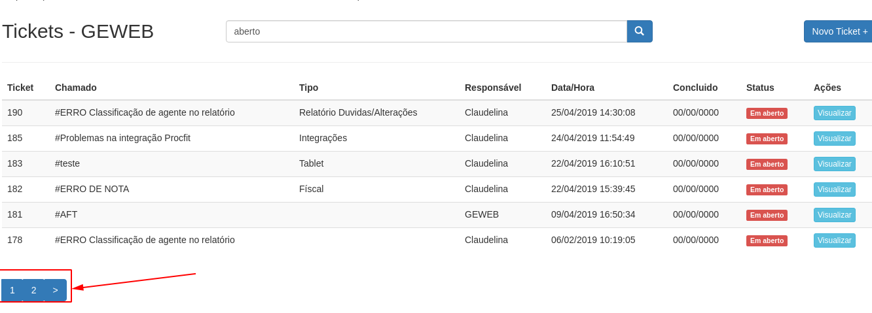
Mudança na interface: Adicionado paginação com limite de 25 registros por página

Slide 4
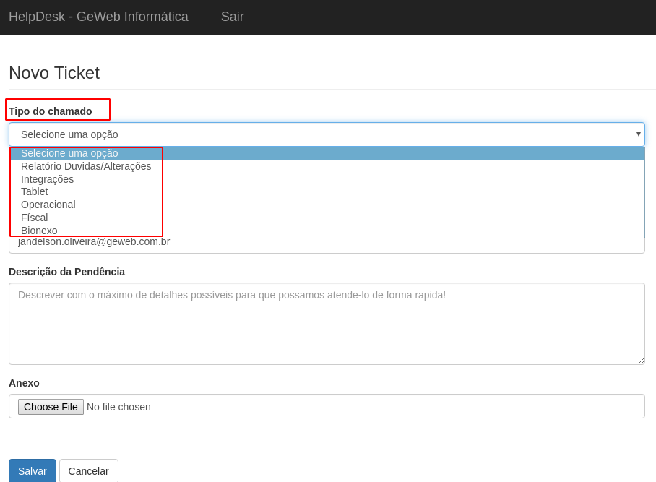
Outra mudança, foi adicionado o filtro de tipo de chamado. Agora na abertura do chamado o cliente pode informar qual o tipo de chamado, agilizando assim seu atendimento junto a equipe GeWeb.

Slide 5
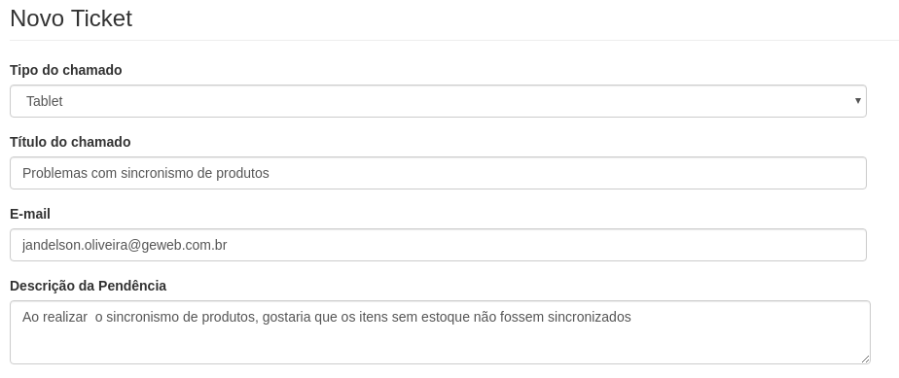
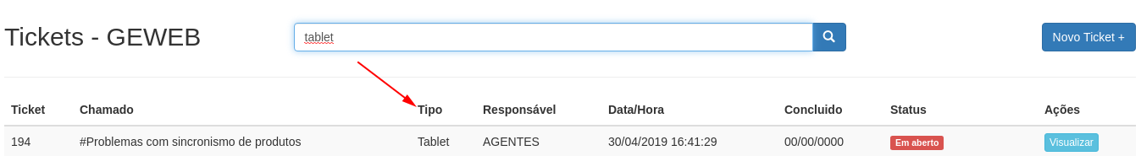
Após abertura do chamado a opção de tipo está disponível também para consulta na tela principal.

Slide 6
O sistema de Help Desk traz mais agilidade e transparência em suas solicitações
Ligue: +55 (16) 3877.9161
Email : comercial@geweb.com.br www.geweb.com.br

